Slide 1
CONTRACCEZIONE
«MINIPILLOLA»
DISPOSITIVI SOTTOCUTANEI
Dott.ssa E. Geraci, Dott.ssa M. Pisello
Notes:
Nonostante come abbiamo visto nelle relazioni precedenti la terapia contraccettiva maggiormente conosciuta e utilizzata sia rappresentata dalla pillola estroprogestinica, in questa presentazione vi illustreremo come anche la terapia con solo progestinico possa rappresentare una alternativa efficace nella contraccezione e come questa possa trovare spazio anche in casi in cui gli estroprogestinici sono controindicati.

Slide 2
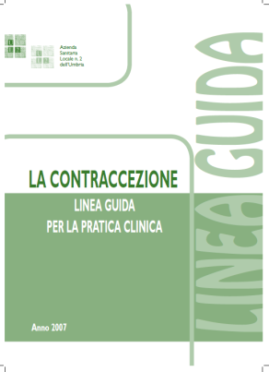
CHE COS’E’ LA MINIPILLOLA?
Pillola contraccettiva contenente solo progestinico
28 pillole contenenti solo progestinico (Desogestrel 75 mcg)
Assunzione giornaliera, tutti i giorni alla stessa ora→ picco ematico entro 1,8 ore dall’assunzione e rapida redistribuzione ed eliminazione (entro 24 ore). La dimenticanza anche solo di 3 ore richiede uso di metodi barriera per almeno 48 ore.
MECCANISMO D’AZIONE: inibizione dell’ovulazione + aumento viscosità muco cervicale + alterazione del normale meccanismo di trasporto tubarico
INDICE DI PEARL: 0,4-4 (analogo a quello dei COC)
Notes:
Che cos’è quella che normalmente conosciamo come la MINIPILLOLA?

Slide 3
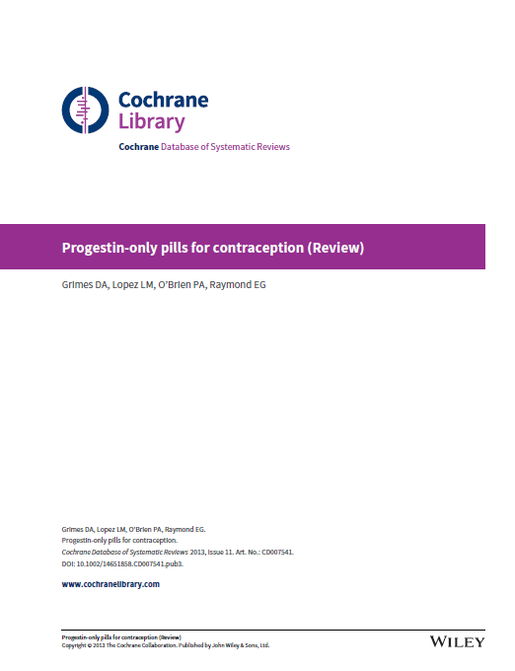
POP VS COC
VANTAGGI
SVANTAGGI
Schema di assunzione fisso (tutti i giorni senza sospensione)
Rapido ritorno alla fertilità
Uso consentito anche quando estrogeni controindicati
Metodo ormonale a basse dosi
Complicanze meno frequenti
Necessaria una attenta compliance nell’assunzione
Pattern di sanguinamento variabile (spotting e sanguinamenti irregolari più frequenti)
Cisti ovariche funzionali più frequenti
Minore protezione per GEU (possibile per alterazione dei normali meccanismi di trasporto tubarico)?

Slide 4
EFFETTI COLLATERALI
Sanguinamenti irregolari
Cefalea
Tensione mammaria
Cloaca
Nausea
Vertigini
Calo della libido
Tendenza a sbagli d’umore

Slide 5
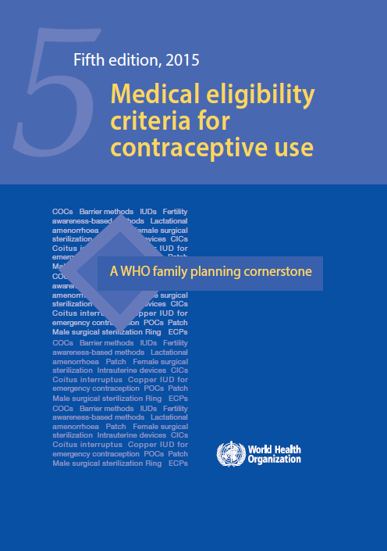
CATEGORIE MEC USO CONTRACCETTIVI
CATEGORIA 1: non restrizioni all’utilizzo
CATEGORIA 2: benefici superano i rischi
CATEGORIA 3: rischi superano i benefici
CATEGORIA 4: rischio inaccettabile legato all’utilizzo

Slide 6
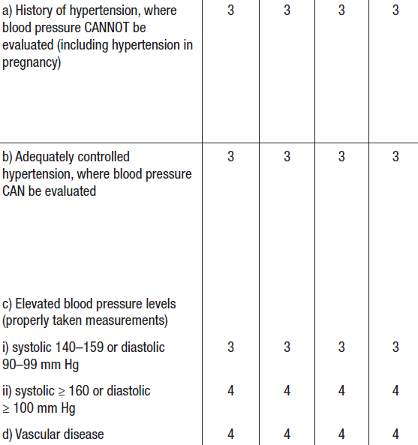
IPERTENSIONE
COC
NO
PROGESTINICO
SI

Slide 7
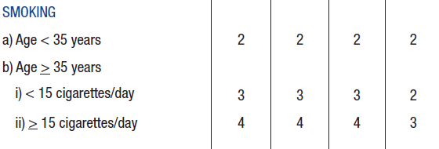

Slide 8
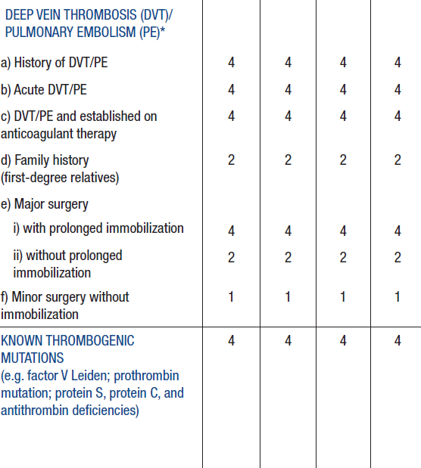

Slide 9
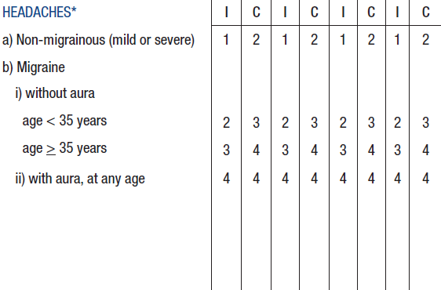
I: inizio uso; C: uso continuativo

Slide 10
CONTRACCEZIONE NEL POSTPARTUM E NEL PUERPERIO
La contraccezione nel postpartum migliora la salute della mamma e del neonato ritardando l’intervallo tra le gravidanze.
Secondo la World Health Organization (WHO 2005) sarebbe raccomandato aspettare 24 mesi tra una gravidanza e l’altra.
L’allattamento di per sè ha effetto contraccettivo (LAM – lactation amenorrhea method prevede un allattamento esclusivamente al seno, amenorrea, < 6 mesi dal parto), tuttavia il ritorno dell’ovulazione e della mestruazione dopo il parto è un evento imprevedibile. (Kennedy 2011; K4 Health 2014)
I contraccettivi ormonali possono interagire con allattamento attraverso il loro effetto inbitorio sulla produzione di prolattina
LIMITI DELLA CONTRACCEZIONE IN ALLATTAMENTO
Effetto negativo sulla quantità e qualità del latte
Passaggio degli ormoni nel latte materno con effetti sulla crescita e sullo sviluppo del neonato
Le evidenze su effetto di COC e progestinici su quantità e qualità di latte materno e su crescita del neonato sono non conclusivi (Cochrane review 2015).

Slide 11
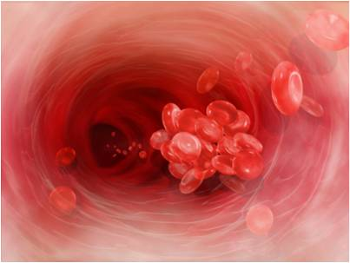
CONTRACCEZIONE NEL POSTPARTUM E NEL PUERPERIO
Inoltre…
RISCHIO TROMBOEMBOLICO PUERPERIO
Primi 21° gg puerperio hanno maggior rischio tromboembolico ed ovulazione improbabile
Dopo 42° gg puerperio rischio tromboembolico torna alla normalità

Slide 12
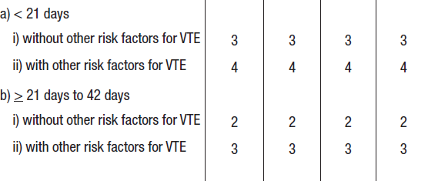
CONTRACCEZIONE IN PUERPERIO

Slide 13
MINIPILLOLA – quando è controindicata
CATEGORIA 4:
carcinoma mammario in atto.
CATEGORIA 3:
Trombosi venosa profonda o Tromboembolia in fase acuta
Cardiopatia ischemica in atto o progressa (solo per continuazione uso)
Storia di ictus (solo per continuazione uso)
LES con Ab antifosfolipidi + o sconosciuti
Emicrania con aura (solo per continuazione uso)
Carcinoma mammella in remissione da > 5 anni
Cirrosi epatica grave o tumori epatici

Slide 14
GRAZIE PER L’ATTENZIONE

